Slide 1
Кафедра нервных болезней с курсом медицинской реабилитации ПО Тема: «Особенности строения коры. Понятие об анализаторах. Проблема функциональной асимметрии. Когнитивные нарушения. Деменция Роль в неврологии.» (В интерактивной форме) лекция № 2 по дисциплине Клиническая нейропсихология для студентов 4 курса, обучающихся по специальности 030401 – Клиническая психология (очная форма обучения) Ассистент Безденежных А.Ф. Красноярск, 2013

Slide 2
План лекции
Актуальность темы
Особенности строения коры.
Понятие об анализаторах.
Проблема функциональной асимметрии.
Когнитивные нарушения.
Деменция
Роль в неврологии
Выводы.

Slide 3
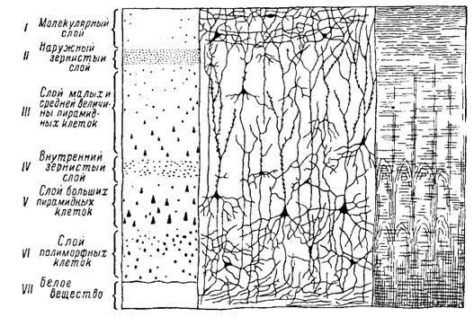
Строение коры

Slide 4
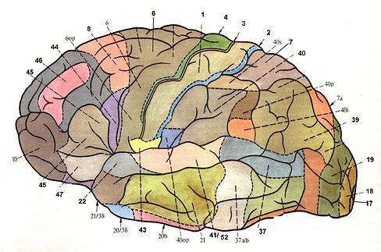
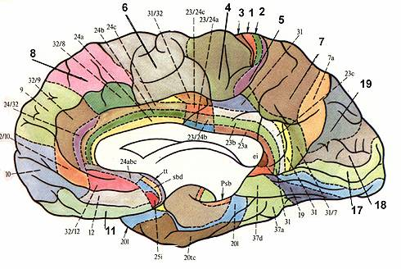
Карты полей Бродмана

Slide 5
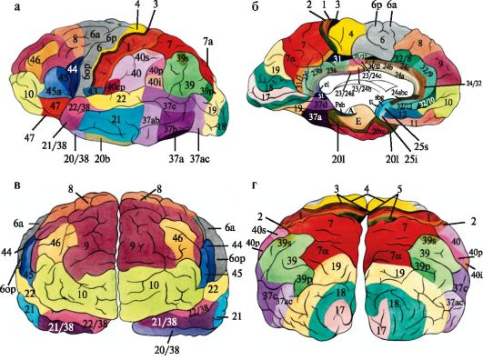
Карты полей Бродмана

Slide 6
Анализатор
Анализатор — термин, введенный И.П. Павловым для обозначения функциональной единицы, ответственной за прием и анализ сенсорной информации какой–либо одной модальности.

Slide 7
Виды анализаторов
Существуют:
зрительный,
слуховой,
обонятельный,
вкусовой,
кожный,
вестибулярный,
двигательный анализаторы,
анализаторы внутренних органов.

Slide 8
В анализаторе выделяют три отдела:
1. Воспринимающий орган или рецептор, предназначенный для преобразование энергии раздражения в процесс нервного возбуждения; 2. Проводник, состоящий из афферентных нервов и проводящих путей, по которому импульсы передаются к вышележащим отделам центральной нервной системы; 3. Центральный отдел, состоящий из релейных подкорковых ядер и проекционных отделов коры больших полушарий. Кроме восходящих (афферентных) путей существуют нисходящие волокна (эфферентные), по которым осуществляется регуляция деятельности нижних уровней анализатора со стороны его высших, в особенности корковых, отделов.

Slide 9
Функциональной асимметрии полушарий
Латерализация психических процессов - важнейшая психофизиологическая характеристика деятельности мозга, основанная на диалектическом единстве двух основных аспектов: функциональной асимметрии (или специализации) полушарий мозга и их взаимодействии в обеспечении психической деятельности человека. В настоящее время межполушарная асимметрия рассматривается как одна из фундаментальных закономерностей работы мозга не только человека, но и животных.

Slide 10
Специализация левого и правого полушарий
В настоящее время утвердилось мнение, что левое полушарие доминирует в формальных лингвистических операциях, включая речь, синтаксический анализ и фонетическое представление. Правое полушарие у больных с расщепленным мозгом проявляет почти полную неспособность к активной речи, не может различать времена глагола, множественное и единственное число, правильно понимать предложения со сложным синтаксисом или требующие значительной нагрузки на кратковременную вербальную память, неспособно к фонетическому представлению. Однако оно узнает звучащее слово и хорошо улавливает ассоциативные значения отдельных произносимых (или написанных) слов, что свойственно также многим видам птиц и млекопитающих. Уникальные особенности левого полушария у человека включают высокоразвитое программирование артикуляционного аппарата и обладание тонкими программами различения временных последовательностей фонетических элементов и причинно-следственных связей, выражаемых синтаксическими средствами.

Slide 11
Левое полушарие | Правое полушарие
Устная речь Чтение Письмо Вербальное мышление Метр прозы и поэзии Ритм музыки Название цветов Классификация цветов Счет Правая часть внешнего пространства Интерпретация мимики и жестов | Метафорный смысл речи Чувство юмора Эмоциональная окраска речи Интонация устной речи (просодия) Звуковысотные отношения, тембр и гармония в музыке Пространственные понятия и представления, стереоскопическое зрение, вращение в пространстве Пространственные координаты, общая пространственная ориентация Геометрия, игра в шахматы Восприятие "гештальтов" Левая и правая части внешнего пространства Распознавание мимики и жестов Узнавание лиц Эмоциональные реакции

Slide 12
Роль правого и левого полушарий
"Пространственное" правое и "временное" левое полушария обладают способностями, позволяющими им вносить важный вклад в большинство видов когнитивной деятельности. Комплементарность специализированнных функций двух полушарий определяет то, что модели действительности, конструируемые нормальным мозгом и качественно отличные от простого суммирования типов репрезентационных стратегий, свойственных каждому отдельному полушарию, дают человеку возможность видеть и воспринимать окружающий мир во всем его многообразии.

Slide 13
Роль правого и левого полушарий

Slide 14
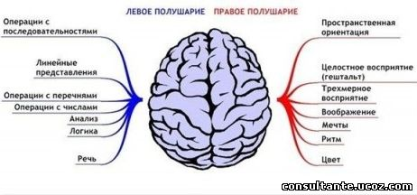

Slide 15
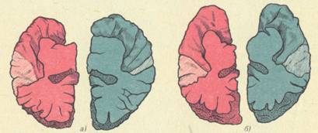
Анатомические различия

Slide 16
Литература Основная
№ п/п | Наименование, вид издания | Автор (-ы), составитель (-и), редактор (-ы) | Место издания, издатель ство, год
1 | 2 | 3 | 4
1 | Гусев, Е. И. Неврология и нейрохирургия: учебник в 2 т.: 1 т. | Е. И. Гусев, А. Н. Коновалов, В. И. Скворцова | М.:ГЭОТАР-Медиа, 2007
2 | Гусев, Е. И. Неврология и нейрохирургия: учебник в 2 т.: 2 т. | Е. И. Гусев, А. Н. Коновалов, В. И. Скворцова | М.:ГЭОТАР-Медиа, 2009
3 | Клиническая психология | Карвасарский Б.Д. | СПб.: Питер, 2010
2 | Введение в клиническую психологию | Сидоров П.И., Парняков А.В. | М.: ГЭОТАР-Медиа, 2008
Дополнительная
1 | Клиническая психология | под ред. М.Перре , У.Бауманна | СПб.: Питер, 2007
Электронные ресурсы
1. | ИБС КрасГМУ
2. | БМ МедАрт
3. | БД Ebsco

Slide 17
Спасибо за внимание!

